Slide 1
10 オゾンの話

Slide 2
高等学校学習指導要領（平成30年告示）該当箇所
理科編 化学基礎
（1） 化学と人間生活
（ｱ） 化学と物質
㋒ 単体と化合物
物質を構成する原子の種類を元素という

Slide 3
この資料の活用例
同素体（性質の異なる単体）を持つ元素として教科書に記載がある炭素、硫黄、リン、酸素のうち、酸素の同素体である「酸素とオゾン」に関連して、オゾンについて紹介する。

Slide 4
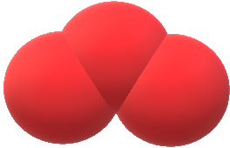
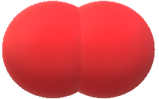
１. 酸素とオゾン
酸素は酸素原子2つからなる無色無臭の気体です。
空気中には体積で約21パーセント含まれ、生物の呼吸や燃料の燃焼に不可欠な物質です。﻿
オゾンは、3つの酸素原子からなる酸素の同素体です。
腐食性が高く、生臭く特徴的な刺激臭を持つ有毒な気体です。
十分な管理下で殺菌や滅菌の目的で使われますが、生活環境での大気中のオゾンは光化学オキシダントの成分として大気汚染物質とされています。
酸素
O₂
オゾン
O₃

Slide 5
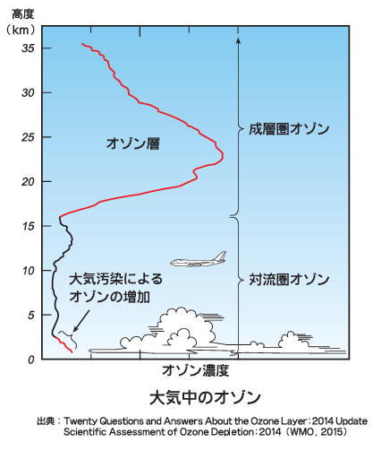
２. 大気中のオゾン
オゾンは、地球の大気中にとても低い濃度で存在しています。
成層圏には、オゾン濃度が高いオゾン層が存在し、宇宙からの紫外線を防ぐ働きをしています。(good ozone)
対流圏の地表に近い私たちが生活する環境では大気汚染によるオゾンの増加が問題となっています。( bad ozone)

Slide 6
？大気と空気はどう違う？
地球の大気（atmosphere）とは、地球の表面を層状に覆っている気体のことで、地球を取り巻いて宇宙との境目までを指します。（一般的には、大気がほとんど無くなる高度100kmまで）
空気（air）は対流圏のうち、人が住んで呼吸できる高さまでの大気のことです。

Slide 7
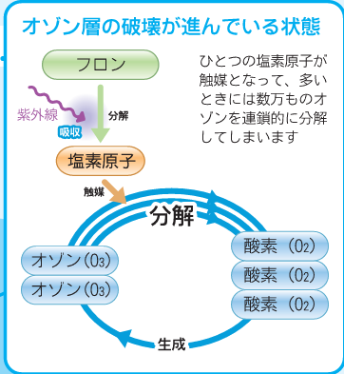
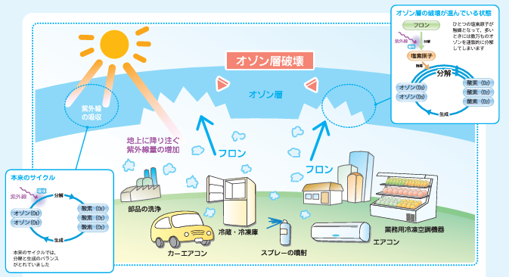
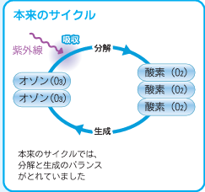
３. 成層圏オゾンは宇宙からの紫外線を防いでいる
太陽は、地球上に光と熱を届け、生命を育んでいます。しかし、太陽光には有害な紫外線が含まれています。40億年前から数十億年間、酸素を発生する光合成生物が出現する以前は大気中にオゾン層が存在せず、陸上は生物にとって危険な場所でした。オゾン層が紫外線を防ぐことで生物は陸上で繁栄するようになりました。
ところが、20世紀になってフロンなどの化学物質によってオゾン層が破壊されていることが確認されました。
出典：環境省ホームページhttps://www.env.go.jp/earth/ozone/pamph/index.html

Slide 8
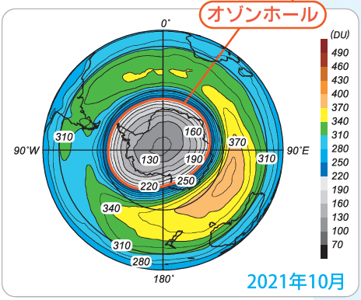
４. 消えないオゾンホール
オゾン層の破壊は、南極基地での観測をきっかけに確認されました。南極上空では、オゾン層のオゾン濃度が極めてうすく穴が開いたような状態になっていることから「オゾンホール」と言われています。オゾンホールは、1980年代から1990年代に急速に広がりました。オゾン層を破壊するフロンは1928年に発明されましたが、使いやすいために冷蔵庫、エアコンの冷媒として広く使用されたこととの関連が指摘されました。
特定フロンの生産は1995年から禁止され2009年までに全廃されましたが、オゾンの量は現在も少ない状態が続いています。
データ提供：気象庁
出典：環境省ホームページhttps://www.env.go.jp/earth/ozone/pamph/index.html

Slide 9
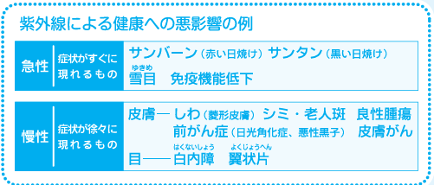
５．オゾン層破壊のメカニズムと人体、動植物への影響
フロン類は化学的に安定なため、分解されずに成層圏で運ばれます。
そこで太陽からの紫外線を受け、光分解し、反応性が高い塩素原子を放出します。
これがオゾンを分解して酸素と一酸化塩素を生成します。
一酸化塩素は再び塩素原子と酸素に分解され、連鎖的にオゾンを分解していきます。
塩素原子
一酸化塩素
Ｏ₂
Ｃｌ
ＣｌＯ
酸素
紫外線
Ｏ
Ｃｌ・
Ｆ
Ｏ₃
Ｆ
Ｃ
Ｃｌ
オゾン
Ｃｌ
フロン類（CFC-12）
オゾン層の破壊が進んで地上に降り注ぐ紫外線の量が増えると人体や動植物に影響を及ぼすおそれが大きくなります。
出典：環境省ホームページhttps://www.env.go.jp/earth/ozone/pamph/index.html

Slide 10
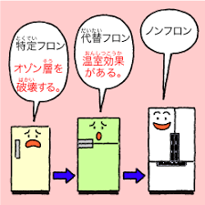
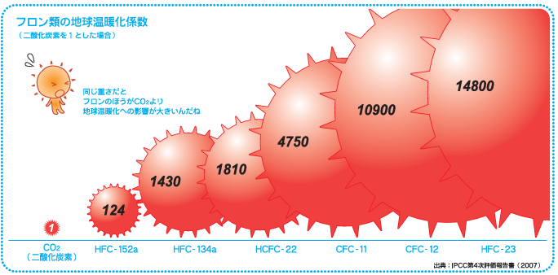
６．成層圏オゾンを守るために
成層圏オゾンを破壊する特定フロンの生産禁止をうけて最初に開発された「代替フロン」の地球温暖化係数は、種類によっては二酸化炭素の数百倍から1万倍となることがわかりました。
これらのガスは、いまでも冷蔵庫やエアコンに使われています。
これらを廃棄するときには大気中にガスを放出しないよう十分配慮するとともに、オゾンを破壊せず、温暖化係数も小さい「ノンフロン」が使われている製品に切り替えることが求められています。
出典：環境省ホームページhttps://www.env.go.jp/earth/ozone/pamph/index.html

Slide 11
＜オゾン層保護と地球温暖化対策に向けた国内外の動き＞
オゾン層保護のためのウイーン条約
モントリオール議定書
1985年採択、1988年発効
オゾン層破壊原因の
フロンの生産中止
昭和63 （1988）年公布「特定物質の規制等によるオゾン層の保護に関する法律」（オゾン層保護法）
オゾン層破壊物質の製造などの規制や排出の抑制、使用の合理化
平成13（ 2001）年公布「特定製品に係るフロン類の回収及び破壊の実施の確保等に関する法律」（フロン回収・破壊法）
平成27 （ 2015）年施行「フロン類の使用の合理化及び管理の適正化に関する法律」（フロン排出抑制法） に基づくフロンの適正管理と処理
機器廃棄時の冷媒回収率は10年以上3割程度で低迷
温室効果がある
令和元（2019）年 フロン排出抑制法一部改正 直接罰導入
2016年 モントリオール議定書 改正 2019年発効 代替フロンも対象

